Slide 1
আজকের ক্লাসে সবাইকে স্বাগতম...

Slide 2
শিক্ষক পরিচিতি
মোঃ জাহিদুল ইসলাম
সহকারি শিক্ষক
BK&iv gWvY© ¯‹zj, Kzwgjøv|
Email: jahidtmm@gmail.com

Slide 3
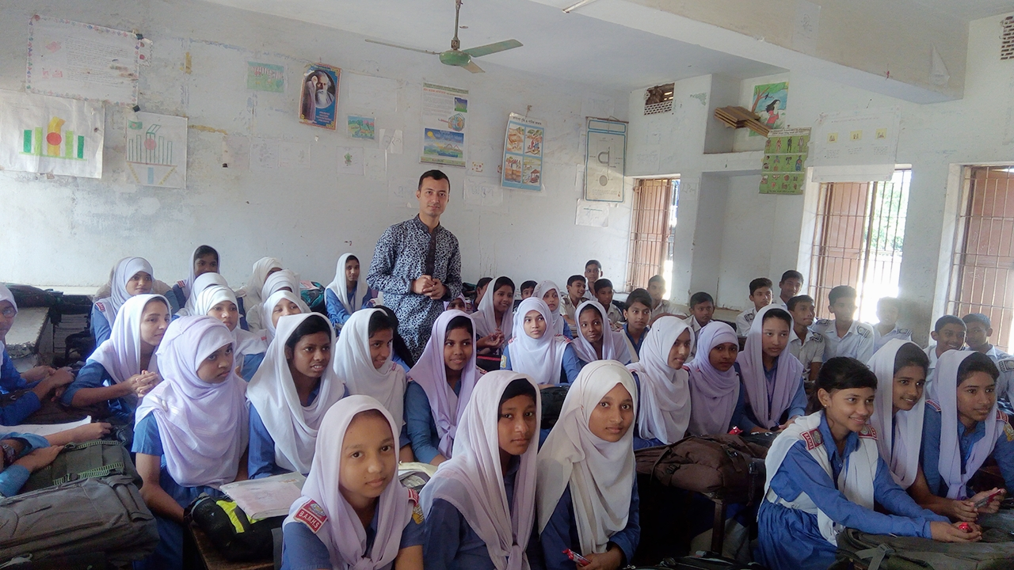
তোমরা সবাই অধ্যায় কেমন আছো ?

Slide 4
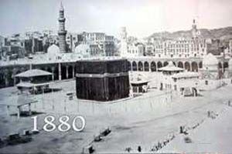
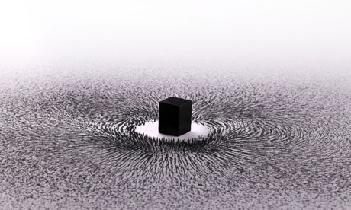
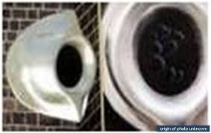
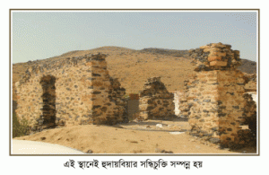
আমরা নিচের কয়েকটি ছবি দেখি.....

Slide 5
আজকের পাঠের শিরোনামঃ
হুদায়বিয়ার সন্ধি

Slide 6
পাঠ পরিচিতি
বিষয়ঃ ইসলাম ও নৈতিক শিক্ষা
শ্রেণীঃ ৯ম-১০ম
অধ্যায়ঃ ৫ম
পাঠঃ ০৫
তারিখঃ ১৪/১০/১৯ইং

Slide 7
এ অধ্যায় পাঠ শেষে আমরা...
হুদায়বিয়ার সন্ধি কি তা বলতে পারব;
এ সন্ধি চুক্তির সময় যারা স্বাক্ষী ছিল তাদের নাম উল্লেখ করতে পারব;
হুদায়বিয়ার সন্ধিপত্রের শর্তগুলো বর্ণনা করতে পারব;
হুদায়বিয়ার সন্ধির গুরুত্ব ব্যাখ্যা করতে পারব;

Slide 8
হুদায়বিয়ার সন্ধি পরিচয়
সালঃ
ষষ্ঠ হিজরীর জ্বিলকদ মাসে (মার্চের ৬২৮ খ্রীষ্টাব্দে)
¯nvbt
û`vBev bvgK ¯nv‡b G mwÜ Pzw³ Kiv nq|
গোত্রসমূহঃ
মদিনা শহরবাসী এবং কুরাইশ গোত্রের মধ্যে সম্পাদিত এই চুক্তি হয়
mwÜ †jLKt
nhiZ Avjx (ivt)

Slide 9
ইসলামিক পারস্পেক্টিভে সন্ধিকে কিভাবে সংজ্ঞায়িত করা হয়েছেঃ-
হানাফী মাযহাবের ফিকহের কিতাব আল বাদায়েউস সানাআতে বলা হয়েছে- সাময়িকভাবে যুদ্ধ বিরতিকে সন্ধি বলে।
শাফেয়ী মাযহাবের ফিকহের কিতাব মুগনী ওয়াল মুহতাজ এ বলা হয়েছে- বিদ্রোহী কাফেরদের সাথে নির্দিষ্ট সময়ের জন্যে লড়াই পরিত্যাগ করাকে সন্ধি বলে। চাই তা কোন কিছুর বিনিময়ে হোক অথবা বিনিময় ছাড়া হোক।
হাম্বলী মাযহাবের প্রসিদ্ধ ফিকহের কিতাব আল মুগনীতে বলা হয়েছে- বিদ্রোহীদের সাথে নির্দিষ্ট সময় পর্যন্ত যুদ্ধ বর্জনের ব্যাপারে চুক্তি করাকে সন্ধি বলে।

Slide 10
সন্ধি চুক্তির সময় যারা স্বাক্ষী ছিলেনঃ
হযরত আবু বকর সিদ্দীক (রা:)
হযরত ওমর ইবনে খাত্তাব (রা:)
হযরত আব্দুর রহমান ইবনে আওফ (রা:)
আব্দুল্লাহ ইবনে সুহায়ল ইবনে আমর (রা:)
হযরত সাদ ইব্ন আবু ওয়াক্কাস (রা:)
হযরত মোহাম্মদ ইবনে মাসলামা (রা:)
হযরত আলী ইবনে আবু তালেব (রা:)
মুকারিয ইবনে হাফয (তিনি তখনও মোশরেক ছিলেন।)

Slide 11
কেউ অস্ত্রপাতি নিয়ে আসবে না। শুধু তলোয়ার সঙ্গে রাখতে পারবে: কিন্তু তাও কোষবদ্ধ থাকবে
মুসলমানরা এ বছর হজ্জ না করেই ফিরে যাবে।
সন্ধিপত্রের কয়েকটি শর্ত
তারা আগামী বছর আসবে এবং মাত্র তিন দিন থেকে চলে যাবে।
মক্কায় ব্যবসায়ীরা নিরাপদে মদীনার পথ ধরে সিরিয়া, মিশর প্রভৃতি দেশে ব্যবসা করতে পারবে।
কাফির বা মুসলমানদের মধ্য থেকে কেউ মদীনায় গেলে তাকে ফেরত পাঠাতে হবে। কিন্তু কোনো মুসলমান মক্কায় গেলে তাকে ফেরত দেয়া হবে না।
কোনো মুসলমান মক্কায় ফিরে আসতে চাইলে তাকে বাধা দেয়া যাবে না।
এ সন্ধি-চুক্তি দশ বছরকাল বহাল থাকবে।

Slide 12
সন্ধির কয়েকটি গুরুত্বঃ
সন্ধির গুরুত্বঃ
হজ্জের সময় চার মাসকাল কুরাইশরা যুদ্ধ বন্ধ রাখতো।
হযরত আবু জান্দালের ঘটনা
আদম (আ.)'র মাধ্যমে কাবা ঘর নির্মাণ ও ঐতিহাসিকি হুদায়বিয়া সন্ধির বার্ষিকী ।
এই হুদায়বিয়ার সন্ধিতে হিকমত রয়েছে।
রিযওয়ানের শপথ গ্রহণ
এই সন্ধিকে ফাতহুম মুবীন বলা হয়।
এই চুক্তির ফলে শান্তিপূর্ণভাবে মুসলমানরা কা’বা জিয়ারতের জন্যে সফর করেন।

Slide 13
মূল্যায়ন
হুদায়বিয়ার সন্ধির শর্ত কয়টি ?
হুদায়বিয়ার সন্ধির লেখক কে ?
ক
হযরত আবু (রাঃ)
খ
গ
হযরত ওসমান (রাঃ)
ঘ
হযরত আলী (রাঃ)
হযরত ওমর (রাঃ)
ক। ২০টি খ। ৩০টি
গ। ৩৭টি ঘ। ৪৭টি

Slide 14
বাড়ির কাজ
হুদায়বিয়ার সন্ধি কি ? এর শর্ত ও গুরুত্ব ব্যাখ্যা কর।

Slide 15
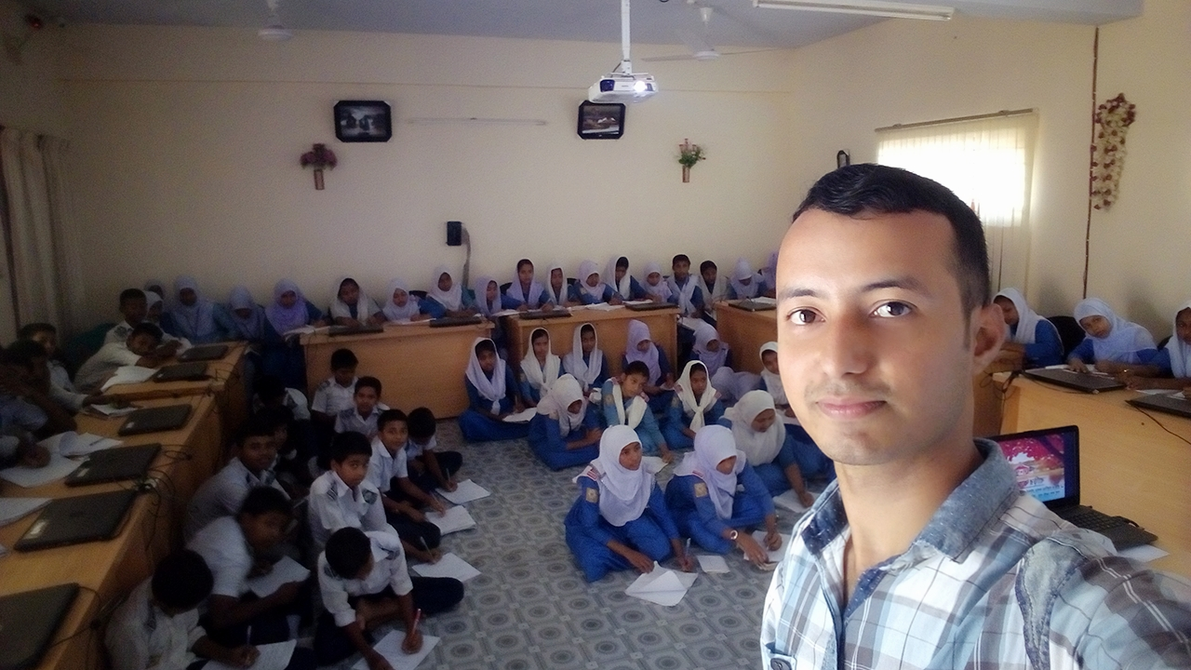
GZ¶Y mv‡_ _vKvi Rb¨ mevB‡K AmsL¨ ab¨ev`|

